Slide 1
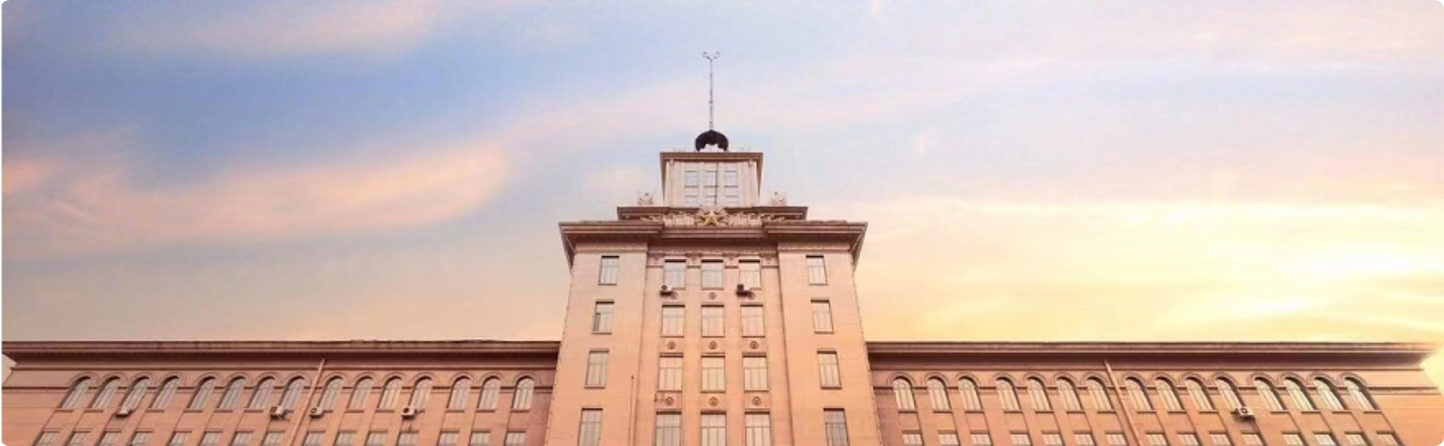
学术写作与学术规范小组讨论
小组成员：刘建、张国庆
Notes:
我们选择了2篇论文，通过精读来了解他们各自的优缺点

Slide 2
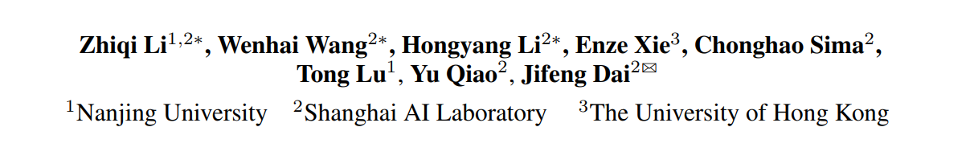
BEVFormer: 利用时空 Transformer 从多相机图像中学习鸟瞰图表示
BEVFormer: Learning Bird’s-Eye-View
Representation from Multi-Camera Images via
Spatiotemporal Transformer
（ECCV 2022）

Slide 3
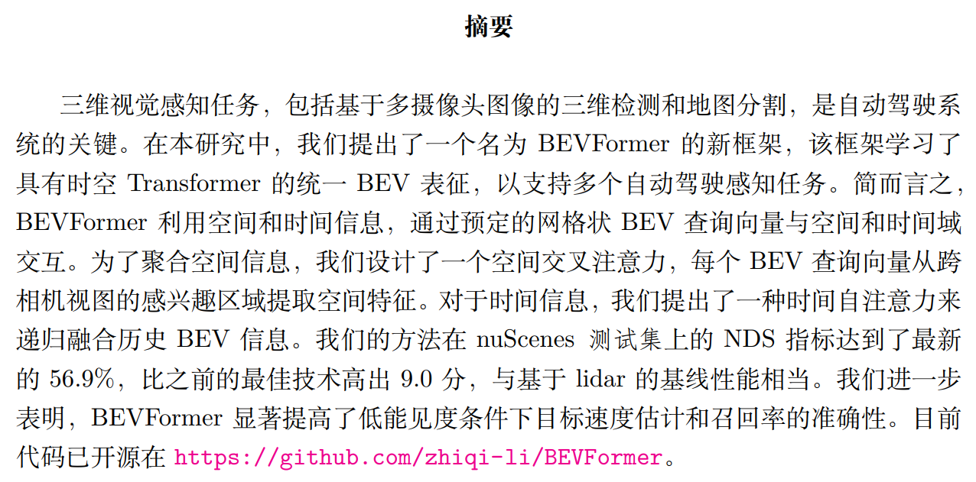
BEVFormer
BEVFormer: Learning Bird’s-Eye-View Representation from Multi-Camera Images via Spatiotemporal Transformer 利用时空 Transformer 从多相机 图像中学习鸟瞰图表示
摘要部分—优点
摘要提供了研究的背景、目的、方法、结果和结论。在这里，作者应该介绍鸟瞰图表示的重要性以及BEVFormer 如何通过时空变换器从多摄像头图像中学习。并给出了开源代码的链接。
摘要部分—缺点
没有提供现有方法的不足之处。

Slide 4
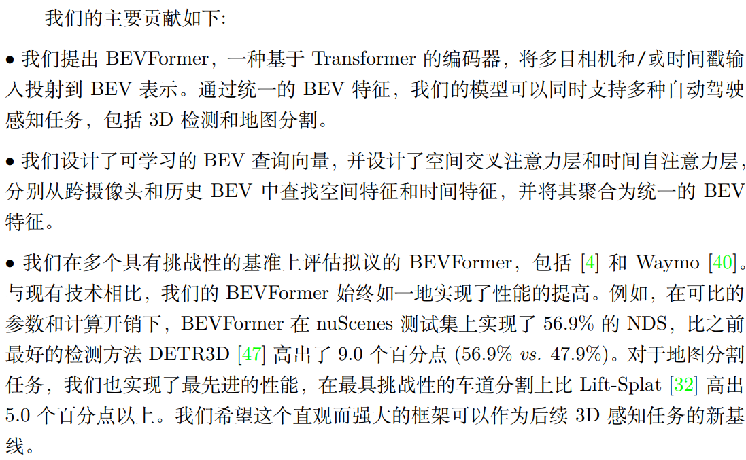
BEVFormer
BEVFormer: Learning Bird’s-Eye-View Representation from Multi-Camera Images via Spatiotemporal Transformer 利用时空 Transformer 从多相机 图像中学习鸟瞰图表示
引言部分—优点
引言详细地描述了鸟瞰图表示在计算机视觉和自动驾驶等领域的重要性，讨论现有技术的局限性以及BEVFormer的主要贡献。
引言部分—缺点
没有概述本文的结构。

Slide 5
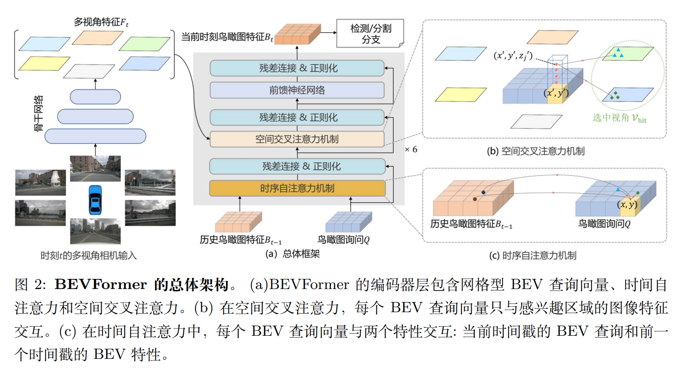
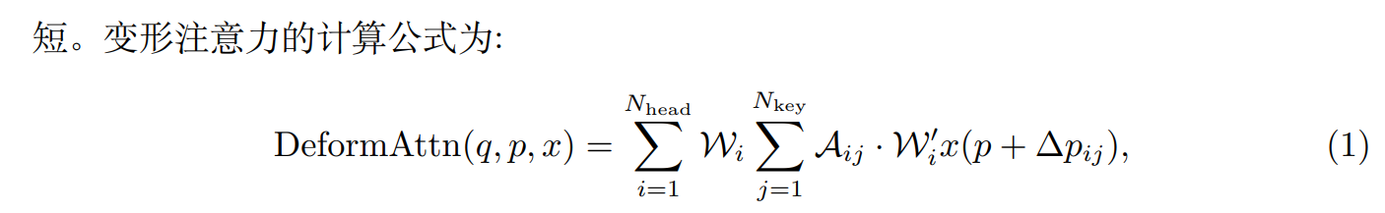
BEVFormer
BEVFormer: Learning Bird’s-Eye-View Representation from Multi-Camera Images via Spatiotemporal Transformer 利用时空 Transformer 从多相机 图像中学习鸟瞰图表示
方法—优点
这部分详细描述BEVFormer的设计、实现和算法。作者清晰地解释时空变换器的原理，以及它如何应用于多摄像头图像的鸟瞰图表示学习。图片公式清晰、简洁且易于理解，有助于解释和支持文本内容，而不是仅仅重复描述

Slide 6
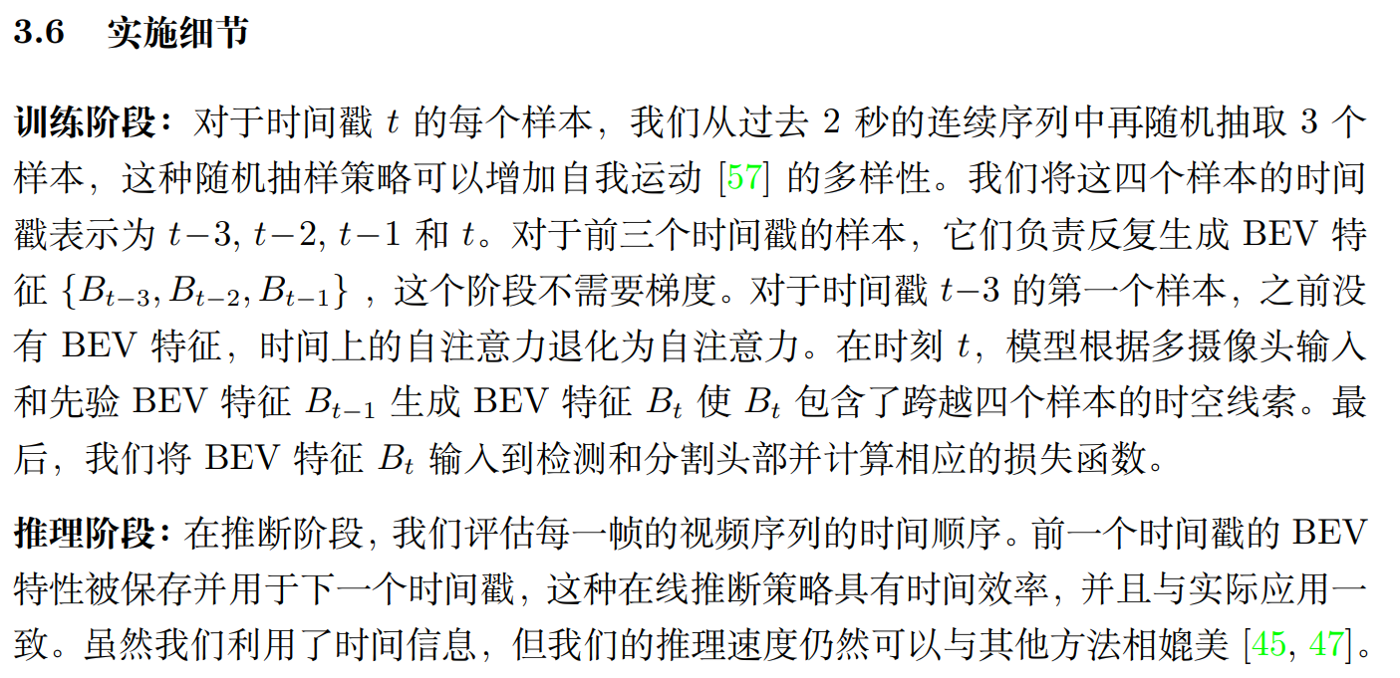
BEVFormer
BEVFormer: Learning Bird’s-Eye-View Representation from Multi-Camera Images via Spatiotemporal Transformer 利用时空 Transformer 从多相机 图像中学习鸟瞰图表示
方法—缺点
方法部分阐述的实验细节应该在实验部分
此外，未提供与其他相关技术的比较来突出BEVFormer的优点和创新性

Slide 7
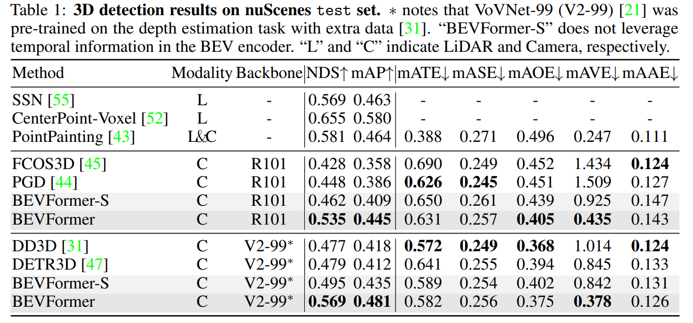
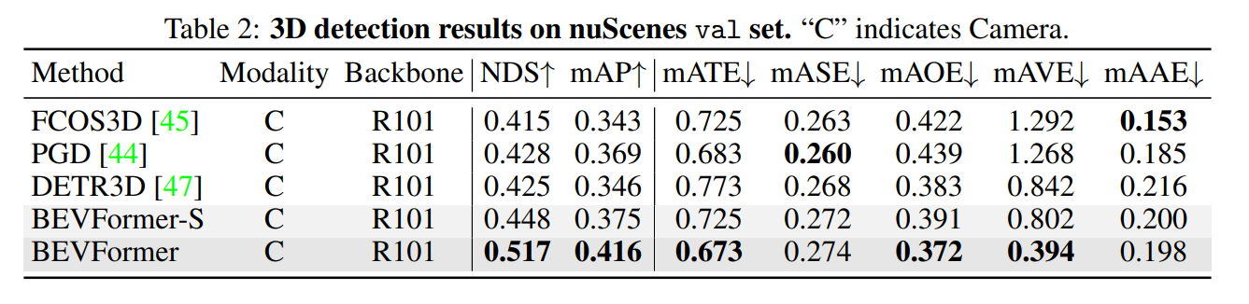
BEVFormer
BEVFormer: Learning Bird’s-Eye-View Representation from Multi-Camera Images via Spatiotemporal Transformer 利用时空 Transformer 从多相机 图像中学习鸟瞰图表示
实验—优点
结果部分说明了实验设置、数据集和评估指标。作者详细、明确地描述实验过程。在报告实验结果时，对比了BEVFormer与其他方法的性能，以展示其优越性。

Slide 8
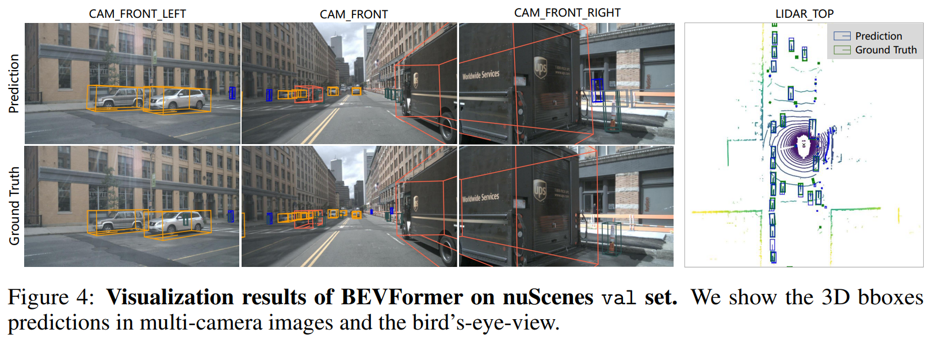
BEVFormer
BEVFormer: Learning Bird’s-Eye-View Representation from Multi-Camera Images via Spatiotemporal Transformer 利用时空 Transformer 从多相机 图像中学习鸟瞰图表示
实验—优点
展示了可视化效果图

Slide 9
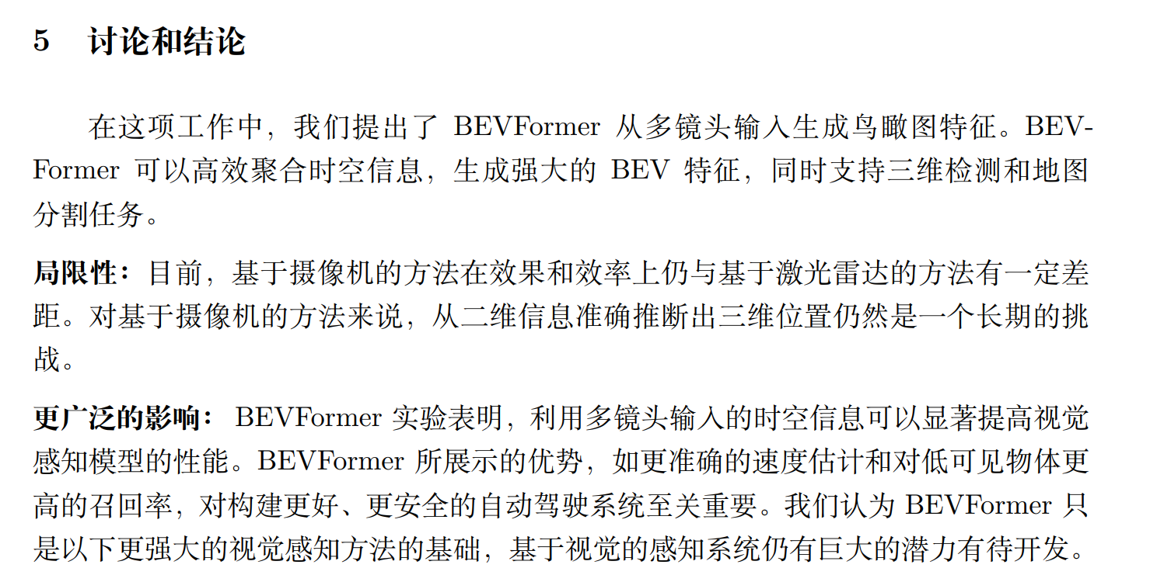
BEVFormer
BEVFormer: Learning Bird’s-Eye-View Representation from Multi-Camera Images via Spatiotemporal Transformer 利用时空 Transformer 从多相机 图像中学习鸟瞰图表示
讨论与结论—优点
结论部分总结论文的主要贡献、BEVFormer的局限性和更广泛的影响。并讨论可能的未来研究方向，例如扩展到其他领域或改进模型性能

Slide 10
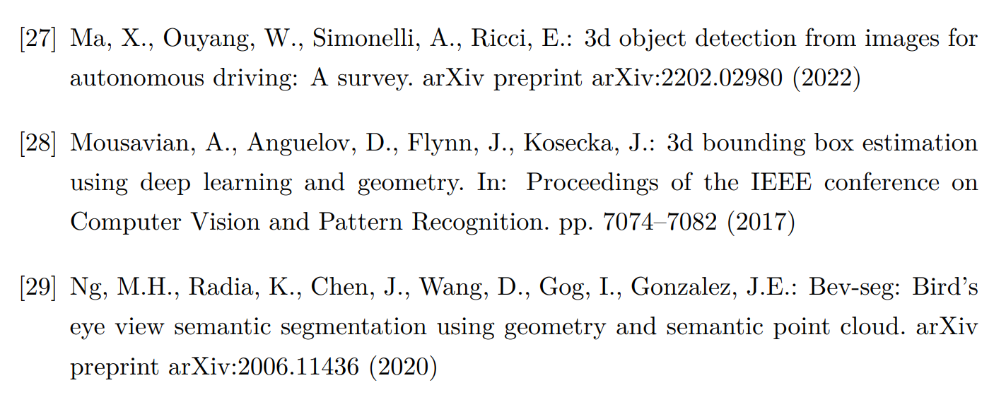
BEVFormer
BEVFormer: Learning Bird’s-Eye-View Representation from Multi-Camera Images via Spatiotemporal Transformer 利用时空 Transformer 从多相机 图像中学习鸟瞰图表示
参考文献—优点
参考文献包括与论文主题相关的最新研究，大多为顶会和顶刊。作者引用权威、可靠的来源，确保了论文的学术价值。

Slide 11
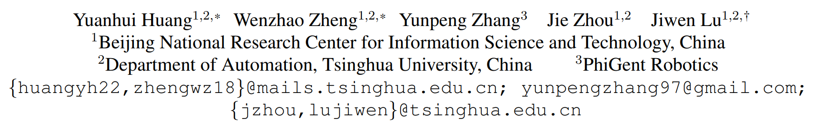
TPVFormer: 基于视觉的三视图用于三维语义占据预测
Tri-Perspective View for Vision-Based
3D Semantic Occupancy Prediction
(CVPR 2023)

Slide 12
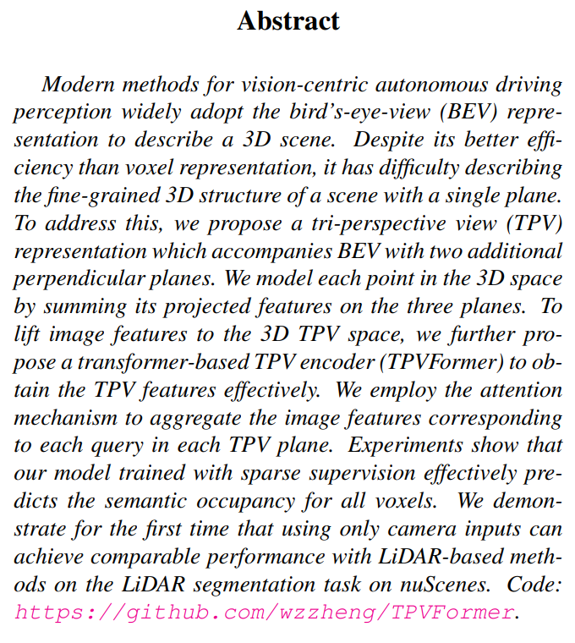
TPVFormer
Tri-Perspective View for Vision-Based 3D Semantic Occupancy Prediction基于视觉的三视图用于三维语义占据预测
摘要部分—优点
摘要提供了研究的背景、目的、方法、结果和结论。这里，作者比较了TPV和BEV的各自优缺点，是第一个在nuscenes上使用纯视觉输入去做占有网格预测任务，并且给出了开源代码。
摘要部分—缺点
没有给出实验结果的具体点数（有可能因为是第一个做这个任务）

Slide 13
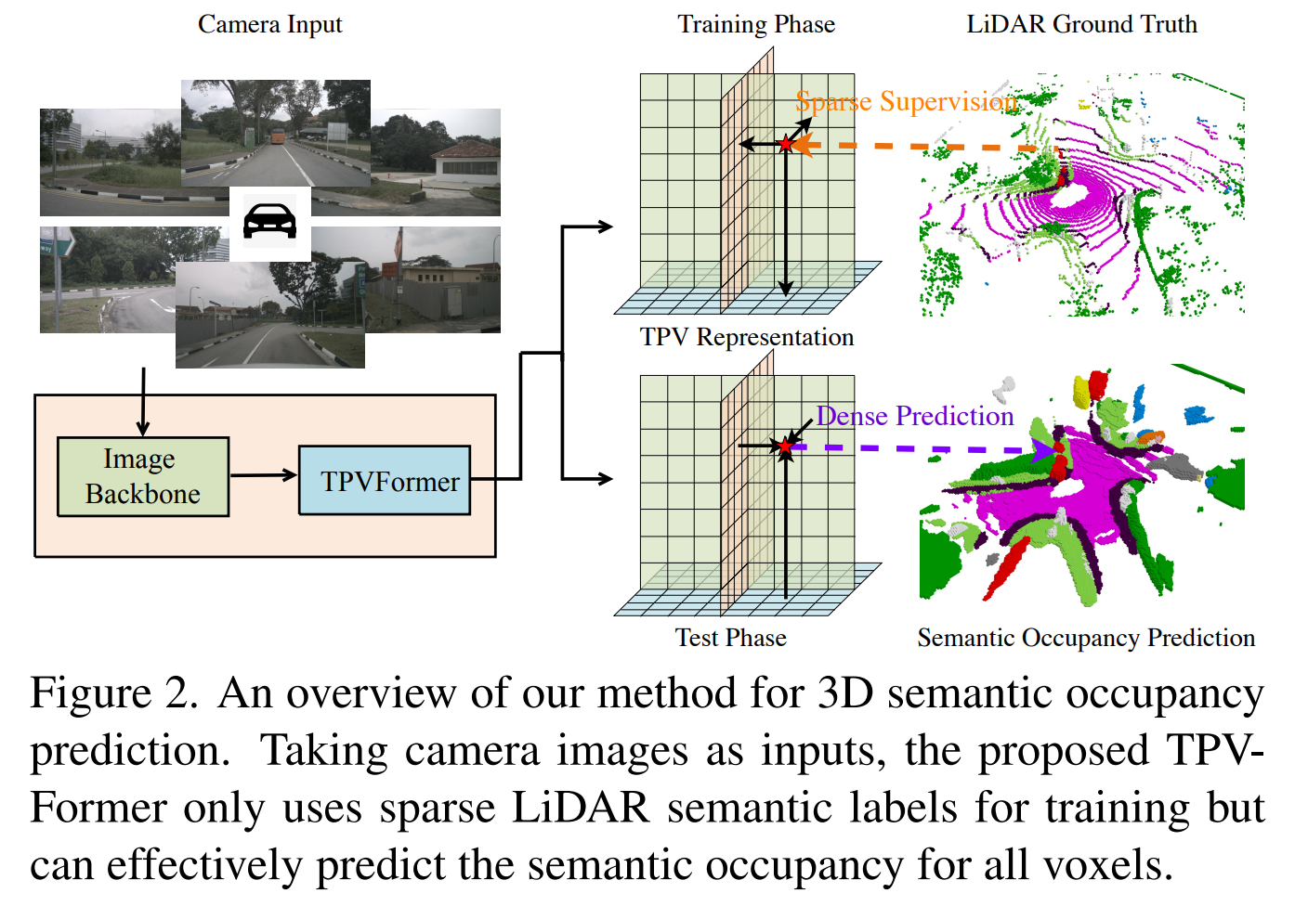
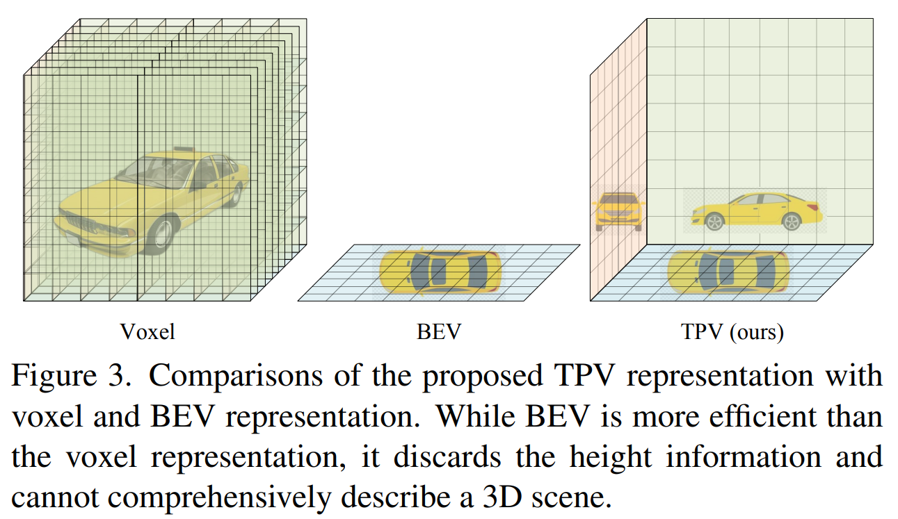
TPVFormer
Tri-Perspective View for Vision-Based 3D Semantic Occupancy Prediction基于视觉的三视图用于三维语义占据预测
引言部分—优点
引言详细地讲述了3D Occupancy的必要性，描述了TPV的优越性，讨论现有技术的局限性以及TPVFormer的主要贡献。同时用丰富的图来展示现有工作

Slide 14
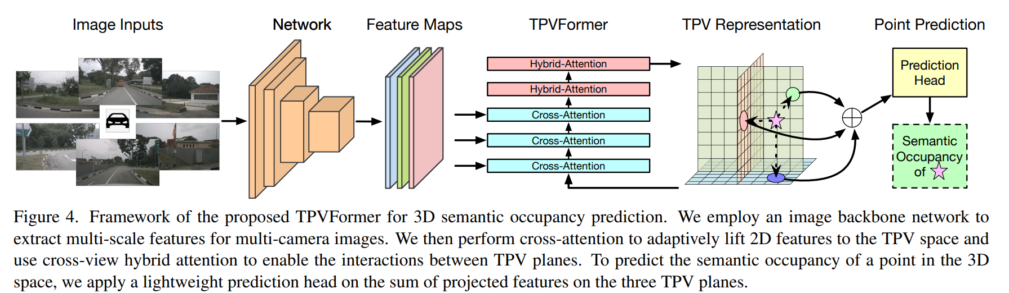
TPVFormer
Tri-Perspective View for Vision-Based 3D Semantic Occupancy Prediction基于视觉的三视图用于三维语义占据预测
方法—优点
这部分详细描述TPVFormer的设计、实现和算法。图片清晰、简洁且易于理解，有助于解释和支持文本内容，而不是仅仅重复描述

Slide 15
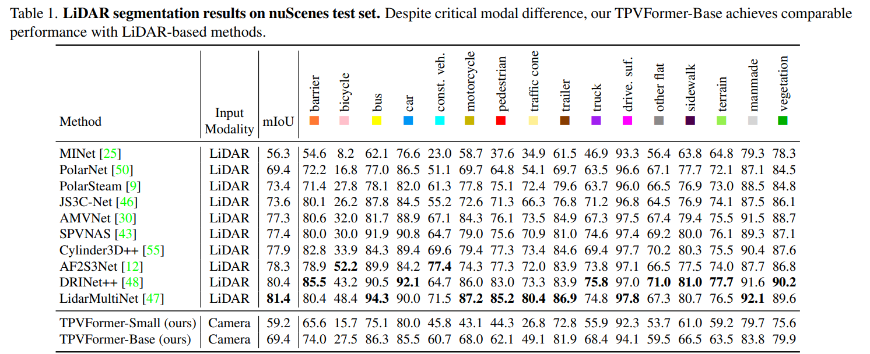
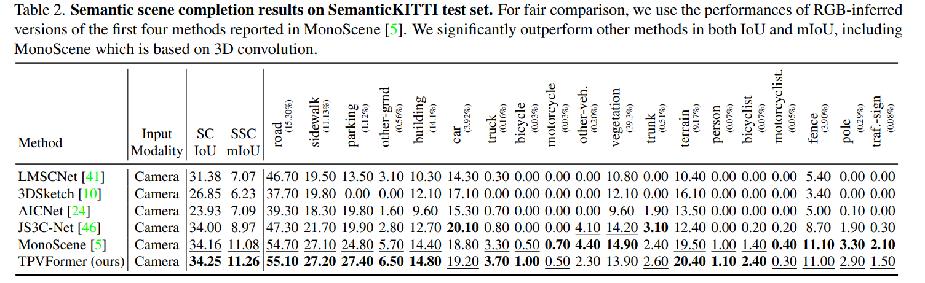
TPVFormer
Tri-Perspective View for Vision-Based 3D Semantic Occupancy Prediction基于视觉的三视图用于三维语义占据预测
实验—优点
实验部分说明了实验设置、数据集和评估指标。作者详细、明确地描述实验过程。
在报告实验结果时，对比了TPVFormer与其他方法的性能，以展示其优越性复现了很多实验，做了多个任务，实验非常祥实。

Slide 16
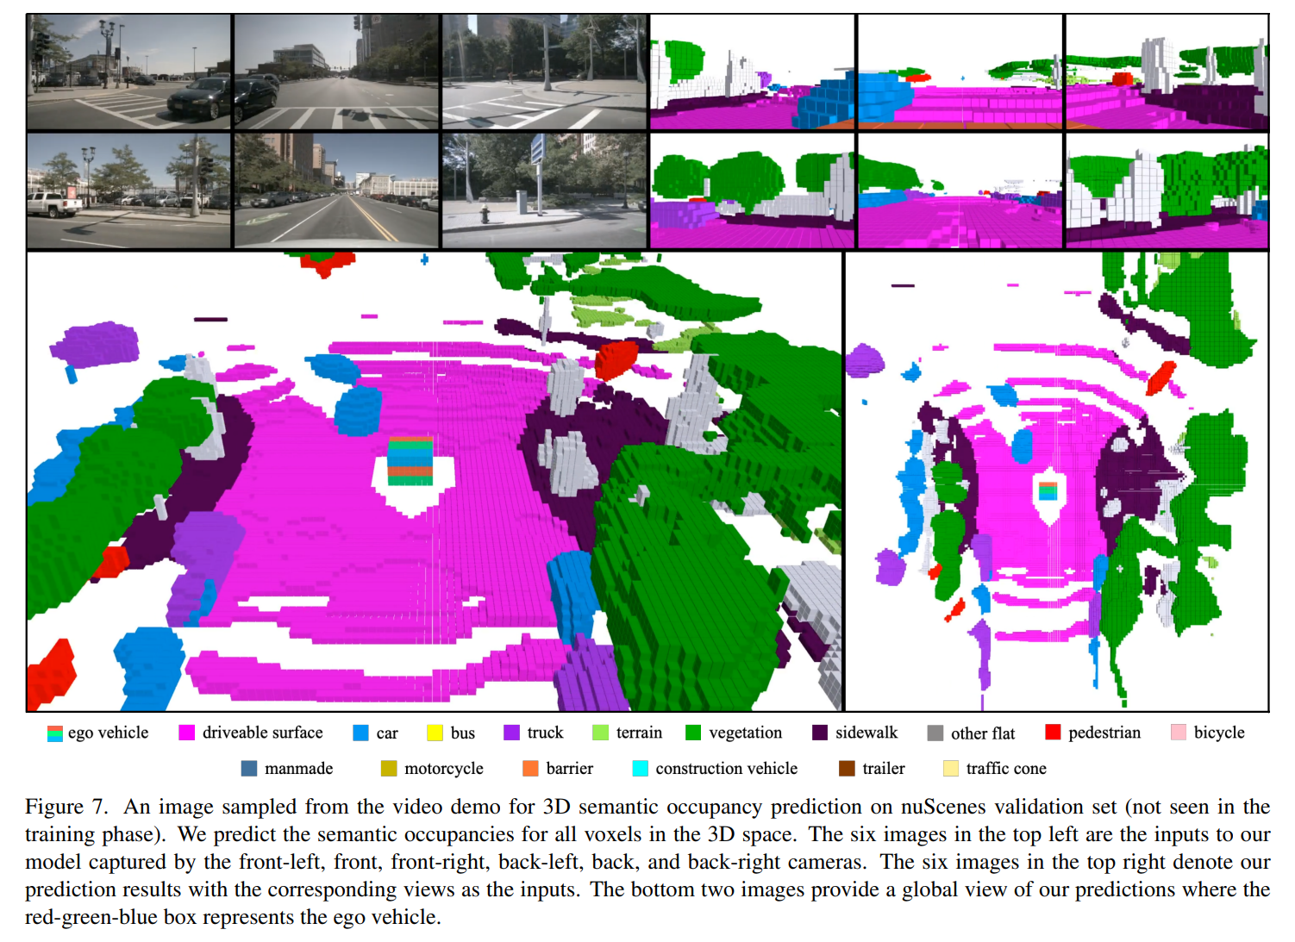
TPVFormer
Tri-Perspective View for Vision-Based 3D Semantic Occupancy Prediction基于视觉的三视图用于三维语义占据预测
实验—优点
不仅可视化了图片，还在github链接里面放了演示视频，具有很好的动态效果

Slide 17
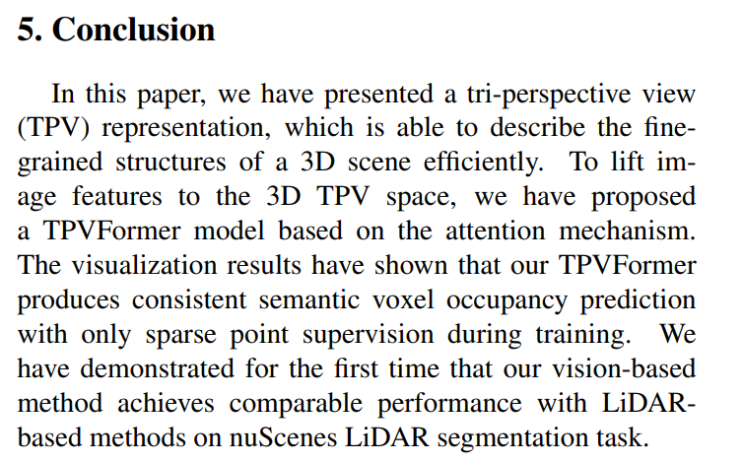
TPVFormer
Tri-Perspective View for Vision-Based 3D Semantic Occupancy Prediction基于视觉的三视图用于三维语义占据预测
讨论与结论—缺点
和摘要写的一模一样

Slide 18
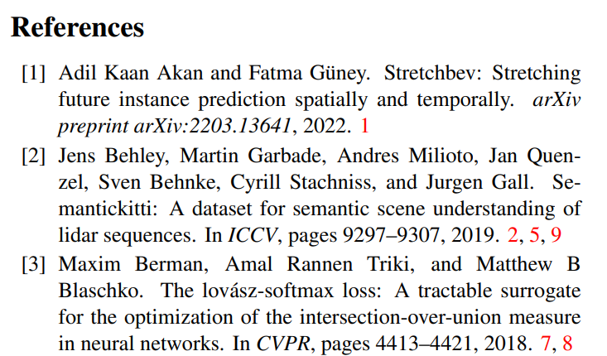
TPVFormer
Tri-Perspective View for Vision-Based 3D Semantic Occupancy Prediction基于视觉的三视图用于三维语义占据预测
参考文献—优点
参考文献包括与论文主题相关的最新研究，大多为顶会和顶刊。作者引用权威、可靠的来源，确保了论文的学术价值。

Slide 19
总结
Conclusions
通过上述两篇论文，可以总结出如下经验：
标题
标题应该简洁明了，准确反映论文内容，进一步描述模型的主要特点和应用领域。
摘要
摘要应提供研究的背景、目的、方法、结果和结论。一个高质量的摘要应该让读者迅速了解这篇论文的核心内容和贡献。一般在最后给出开源的github链接。
引言
引言应该描述研究背景、研究目的、现有技术的局限性以及论文的主要贡献。最重要的是把motivation讲清楚。
方法
这部分应详细描述模型的设计、实现和算法。需要清晰地解释模型的原理和组成部分，以便读者理解和复现研究。此外，应该提供与其他相关技术的比较，以便突出模型的优点和创新性。

Slide 20
总结
Conclusions
通过上述两篇论文，可以总结出如下经验：
结果
结果部分应报告实验设置、数据集和评估指标。这些信息应该详细、明确和完整。在报告实验结果时，应对比自己模型与其他方法的性能，以展示其优越性。
讨论和结论
讨论部分应对实验结果进行分析和解释。结论部分应总结论文的主要贡献，并讨论可能的未来研究方向。一般这里还会有部分放在appendix里面，会做比较多的消融实验。
图表和表格
图表和表格应清晰、简洁且易于理解。这些元素应该有助于解释和支持文本内容，而不是仅仅重复描述。
参考文献
参考文献应包括与论文主题相关的最新研究。这些引用应该是权威、可靠的来源，以确保论文的学术价值。

Slide 21
感谢各位的倾听
规格严格
功夫到家
Thank You For Your Listening
2023年4月15日

